Slide 1
Постановка внутрикожной аллергической пробы

Slide 2

Подготовка пациента:
Поздороваться и представиться;
Идентифицировать пациента;
Узнать, как можно к нему обращаться
Установить доброжелательные
отношения с пациентом, получить
согласие на проведение манипуляции.
Объяснить пациенту цель и методику
процедуры.
Усадить пациента или уложить на
кушетку

Slide 3
Цель: диагностическая.
Показания: диагностика бруцеллёза, туляремии, сибирской язвы, туберкулёза и других инфекционных заболеваний, аллергической реакции на препараты
Противопоказания: аллергические заболевания и заболевания кожи в стадии обострения.

Slide 4
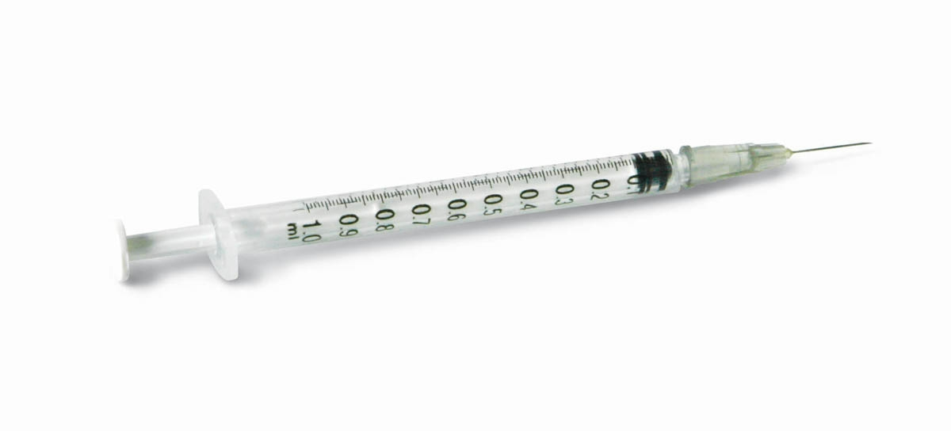
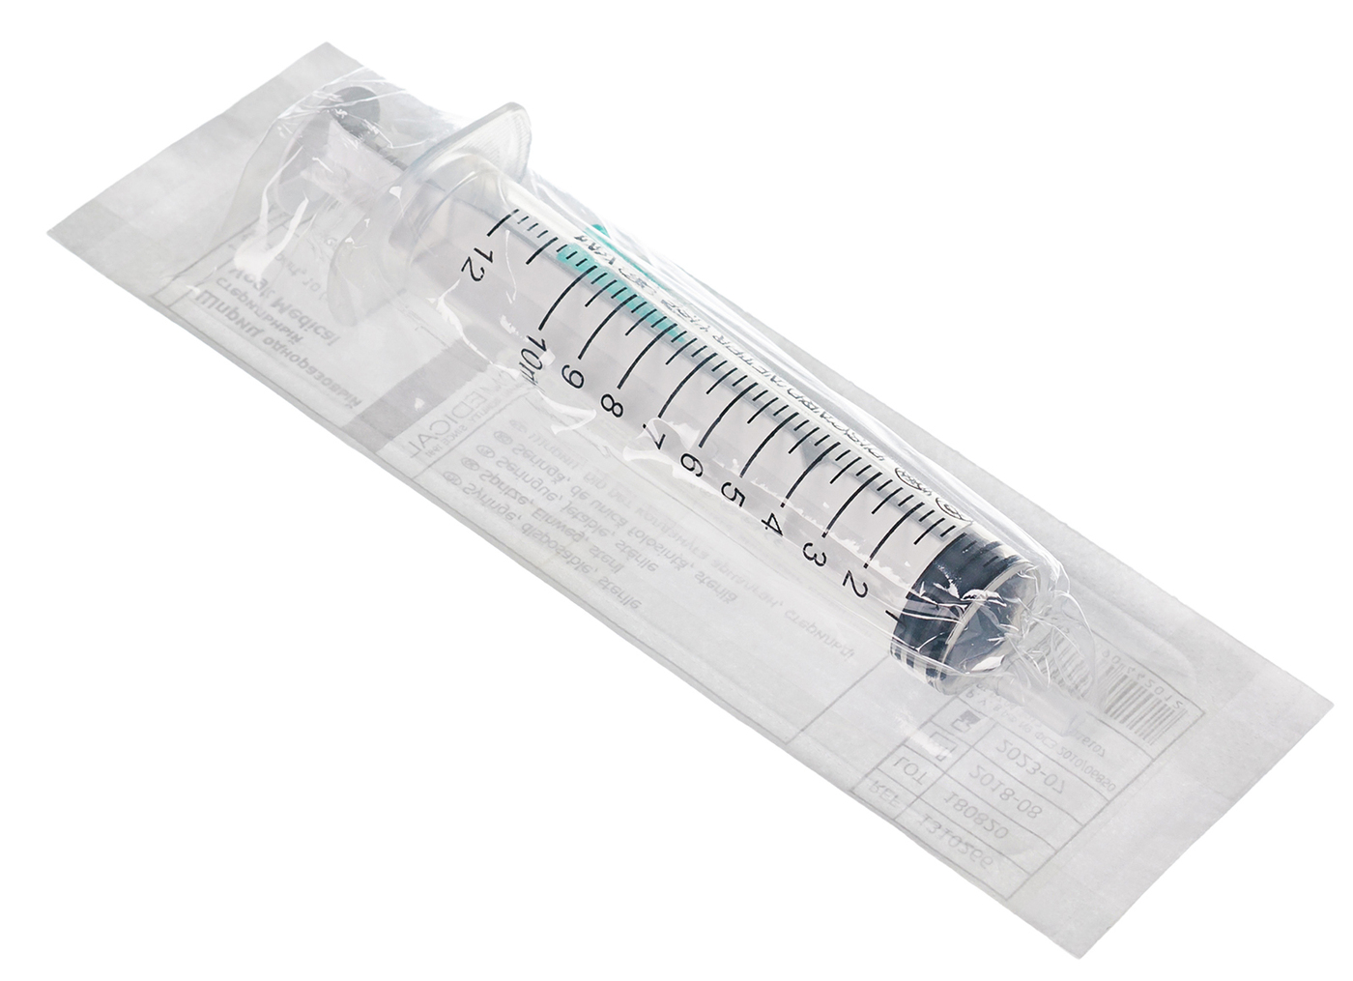
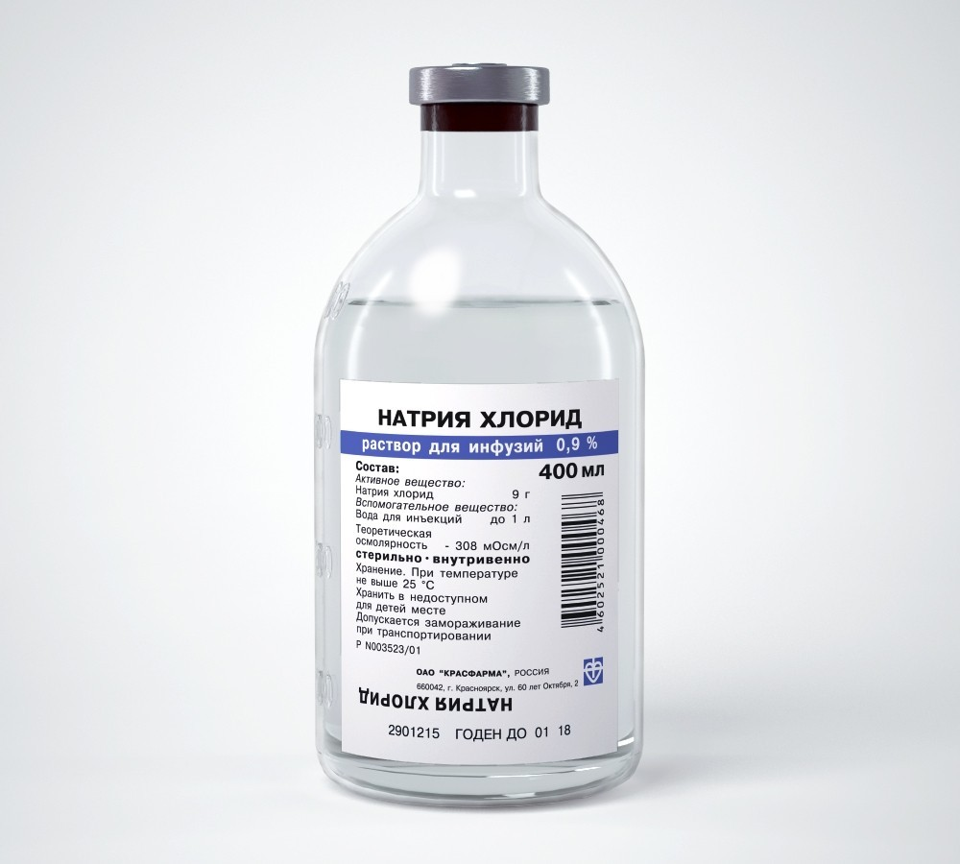
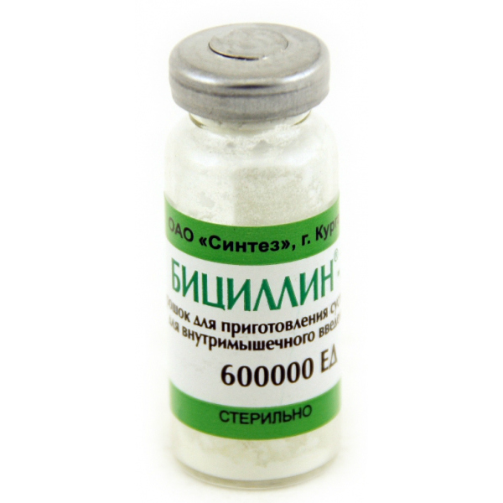
Подготовить:
1.Шприц туберкулиновый с иглой, шприц на 10,0 мл и дополнительная игла.
2. Диагностикум ( флакон антибиотика)
3. NaCl 0.9% - Флакон 200,0 мл
4.Стерильные ватные шарики сухие и смоченные в 70% спирте.
5. Лоток для стерильного и для использованного материала
6.Маску.
7.чистые перчатки.

Slide 5
ПРОВЕРИТЬ:
1. СРОКИ ГОДНОСТИ И ГЕРМЕТИЧНОСТЬ: ШПРИЦОВ, СМЕННОЙ ИГЛЫ, СТЕРИЛЬНОГО МАТЕРИАЛА И ФЛАКОНОВ.
2. ВСКРЫТЬ МЕТАЛЛИЧЕСКУЮ МЕМБРАНУ НА КРЫШКАХ ФЛАКОНОВ И ПРОТЕРЕТЬ СПИРТОМ
3. НАБРАТЬ NACL 0.9% В ШПРИЦ И РАЗВЕСТИ АНТИБИОТИК, ТАК ЧТО БЫ В 1 МЛ ПОЛУЧИЛОСЬ 100 000 ЕД (500000Ед антибиотика + 5,0мл NaCl 0.9% =100000Ед/мл)
4. ВЗЯТЬ ТУБЕРКУЛИНОВЫЙ ШПРИЦ , НАБРАТЬ 0,1 МЛ АНТИБИОТИКА И РАЗВЕСТИ NACL 0.9% ДО 1,0 МЛ (= 10000Ед)
5. ЗАТЕМ ВЫПУСТИТЬ РАСТВОР В ВАТКУ ИЛИ ЛОТОК ДО 0,1 МЛ (1000 ЕД)
6. СМЕНИТЬ ИГЛУ ДЛЯ НАБОРА НА ИГЛУ ДЛЯ ВНУТРИКОЖНОЙ ИНЪЕКЦИИ

Slide 6
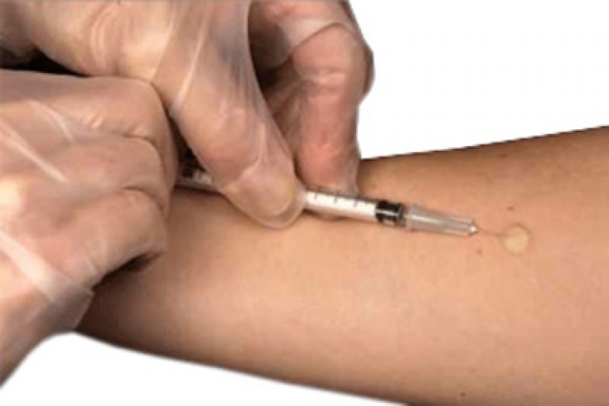
Техника выполнения:
1. Выполнить гигиеническую обработку рук, надеть перчатки, Надеть маску.
2. Предложить пациенту сесть или удобно лечь.
3.Обработать двукратно место инъекции на средней трети ладонной поверхности предплечья.
4.Подождать, чтобы спирт подсох.
5.Выпустить воздух, снять колпачок.
6.Левой рукой обхватить предплечье снизу и растянуть кожу.
7.Шприц держать в правой руке срезом иглы вверх, второй палец на канюле, остальные держат цилиндр сверху

Slide 7
8. Почти параллельно коже ввести иглу в кожу до тех пор, пока срез иглы не скроется в коже (примерно до 1мм).
9. Левую руку перенести на поршень шприца и ввести 0,1мл раствора антибиотика (1000ЕД) внутрикожно.
10. При правильном введении на месте инъекции образуется белый плотный на ощупь пузырёк 5 мм, имеющий вид «лимонной корочки», который исчезает через 10-15 мин.
11. Извлечь иглу, придерживая её за канюлю,
не прикладывая (!) на место прокола шарик, чтобы не выдавить раствор.

Slide 8
Последующие действия:
1.Объяснить пациенту, что место постановки пробы нельзя мочить, чесать, лучше не одевать шерстяной, грубой и синтетической одежды.
2.Оценить реакцию соответственно требованиям:
Через 30 мин, Если на месте введения нет никакой реакции - проба отрицательная.
Если имеется гиперемия, припухлость более 0,5см при измерении линейкой, то проба положительная. антибиотик вводить нельзя!

Slide 9
При положительной пробе надо сообщить результат врачу!
Помимо местных проявлений пробы может быть общая реакция в виде тошноты, рвоты, головокружение, озноба и других симптомов, а также может развиться анафилактический шок.
Отметить в медицинской карте о выполненной процедуре и о реакции пациента на пробу.

